Slide 1
Экслибрис, или искусство любви к книге.
Сушко Анастасия Владимировна,
педагог доп.образования МБОУ ДОД «Центр внешкольной работы» г.Петропавловск-Камчатский.

Slide 2
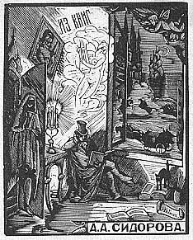
«В своей основе книжный знак — это выявление любви и уважения к книге. Это - сгусток мыслей и чувств, посвященных книге».
ученый-книговед, профессор, член-корреспондент АН СССР
А. А. Сидоров
Г.А.Кравцов. Экслибрис
для А.А.Сидорова. 1969
А.И. Кравченко (ксилогравюра)
Экслибрис для А.А.Сидорова.
1921 г.
В.А.Фаворский.
Экслибрис для А.А.Сидорова

Slide 3
Маленький штампик на книге — и бездна смыслов, которые можно в него вложить.
Родился экслибрис в те далекие и почти уже забытые времена, когда книги считались самым перспективным вложением: их бережно и любовно собирали, переплетали, хранили, как зеницу ока, передавали в приданое, завещали в наследство,
дарили государству — словом, тогда,
когда частная библиотека
была средоточием культурных
традиций семей, стран и народов.
Именно в те достославные
времена был изобретен.

Slide 4
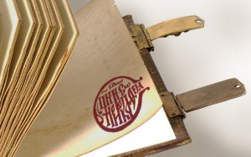
Эксли́брис (от латинского ex libris — «из книг») — это небольшой книжный знак, который наклеивался владельцами библиотек на книгу, как правило на внутреннюю сторону переплета.
Экслибрис неразрывно связан с книгой, история его возникновения тесно связана с появлением средневековой рукописной книги. В мастерских по переписке книг, находившихся
в период раннего средневековья
при монастырях, делались
владельческие надписи
на книгах, которые начинались
со слов " из книг " или
" из библиотеки " (ex bibliotheca)
и далее следовали имя и
фамилия владельца книги,
название библиотеки или
монастыря.

Slide 5
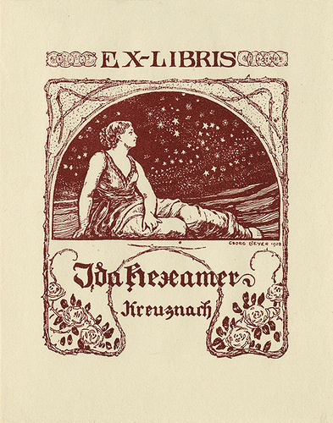
Кроме обозначения имени и фамилии владельца на экслибрисе мог находится рисунок, лаконично и образно говорящий о профессии, интересах или о составе библиотеки владельца. Родиной экслибриса считают Германию, где он появился вскоре после изобретения книгопечатания.
экслибрис-наклейка (сер. XIX в.) с изображением императорской короны с сиянием и вензелем «Н.А.», принадлежащие одной из библиотек Николая II

Slide 6
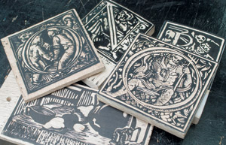
Простейший экслибрис представляет собой бумажный ярлык с именем владельца книги (иногда в сочетании с девизом или эмблемой).
Художественные экслибрисы представляют собой произведения печатной графики. Они создаются различными техниками гравюры — гравируются на меди, дереве или линолеуме, выполняются цинкографским или литографским способом.

Slide 7
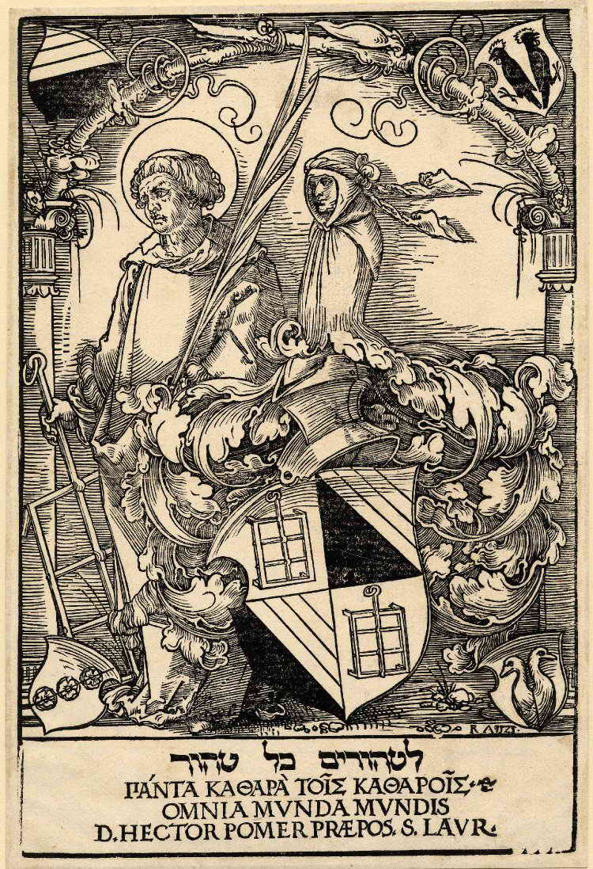
Отобрать самое нужное и важное, в небольшом произведении сказать о многом, но сделать это просто и понятно – сложная задача, и недаром очень многие прославленные художники пробовали себя в искусстве книжного знака.
Над созданием экслибрисов работали лучшие художники мира: Альбрехт Дюрер, Ганс Гольбах младший, Лукас Кранах-старший, В.А. Фаворский и др.
Автор В.А. Фаворский ,
экслибрис для издательства «Узел».
Автор Дюрер Альбрехт , XVI в.
Владелец: Помер Гектор, настоятель церкви св. Лаврентия в Нюренберге
Экслибрис А.Бенуа «Зеркало с ожерельем».
Автор К.А.Сомов 1900г.

Slide 8
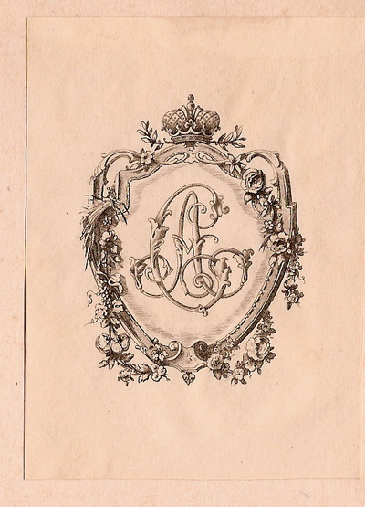
Среди художественных экслибрисов различают:
гербовые
вензелевые
сюжетные

